Slide 1
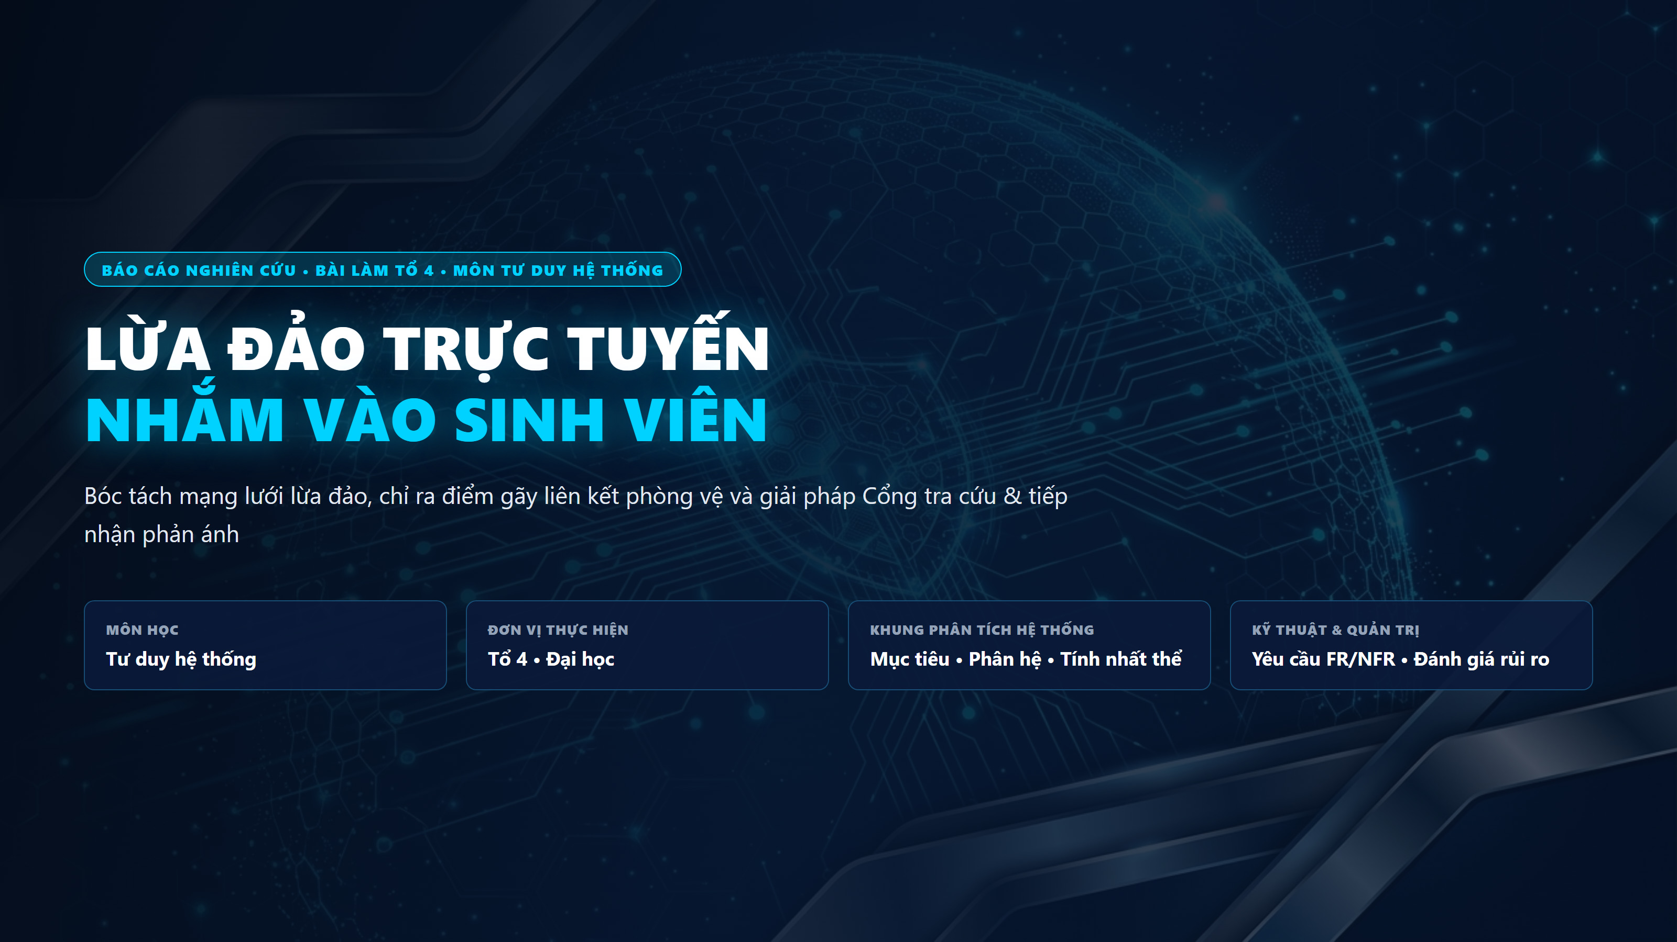
Notes:
Diễn giả: Thành viên 1 (0:00 - 1:00)
- Chào Thầy Cô và các bạn. Giới thiệu đề tài 9 dưới góc độ môn Tư duy hệ thống.
- Tiếp cận khoa học bóc tách cấu trúc hệ thống của đường dây tội phạm và tìm ra nguyên nhân gốc rễ vì sao các bên cảnh báo riêng rẽ lại thất bại.

Slide 2
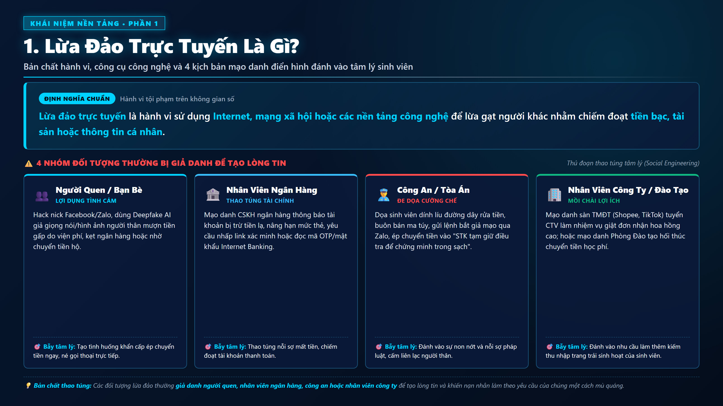
Notes:
Diễn giả: Thành viên 1 (1:00 - 1:45)
- Giới thiệu khái niệm cốt lõi: Lừa đảo trực tuyến là hành vi lợi dụng công nghệ & mạng xã hội để chiếm đoạt tài sản/thông tin.
- 4 nhóm giả danh phổ biến: Người quen (tình cảm), Ngân hàng (nỗi sợ tiền bạc), Công an (nỗi sợ quyền lực), Công ty/Đào tạo (bẫy hám lợi).
- Dẫn chứng sang Slide 3: Thực trạng mức độ thiệt hại 18.900 tỷ đồng tại Việt Nam.

Slide 3
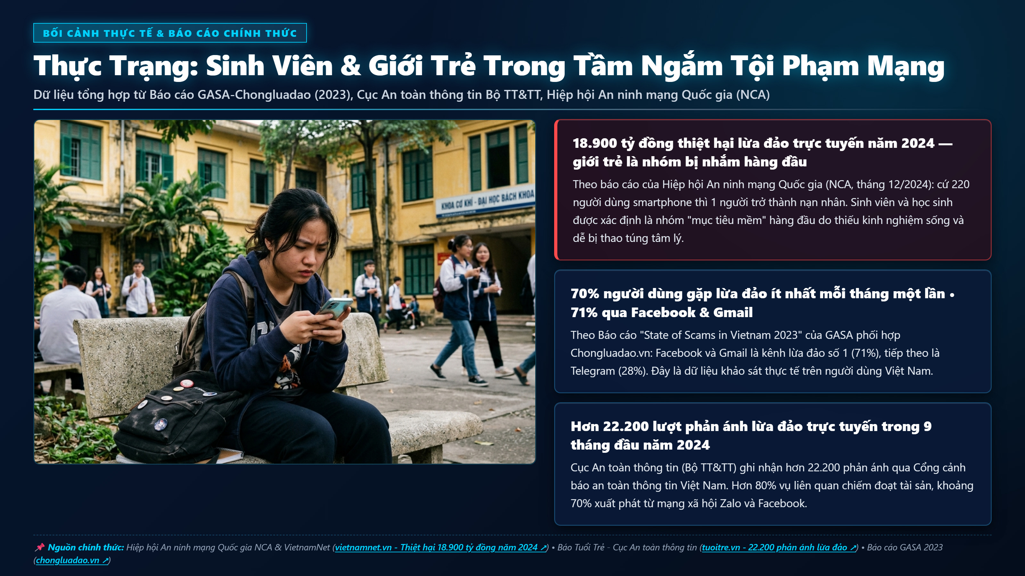
Notes:
Diễn giả: Thành viên 1 (1:00 - 1:45)
- Dẫn chứng số liệu thực tế được kiểm chứng: 50% nạn nhân lừa đảo tài chính là sinh viên/thanh niên dưới 22 tuổi.
- Báo cáo GASA & Chongluadao: 70% người dùng gặp bẫy lừa hàng tháng, chủ yếu qua Facebook/Gmail.
- Bóc tách nguyên nhân hệ thống: Tân sinh viên bước từ hệ thống kín (gia đình) sang hệ thống mở, bị hổng liên kết bảo vệ.

Slide 4
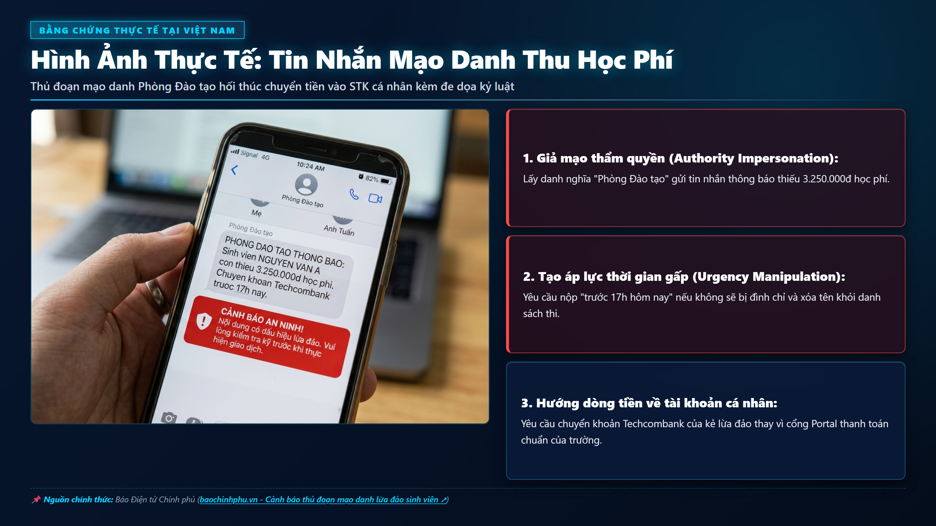
Notes:
Diễn giả: Thành viên 1 (1:45 - 2:30)
- Bằng chứng tin nhắn SMS mạo danh thu học phí thực tế tại Việt Nam.
- Tân sinh viên sợ bị đình chỉ học nên bị cuốn vào bẫy tâm lý và chuyển tiền ngay.

Slide 5
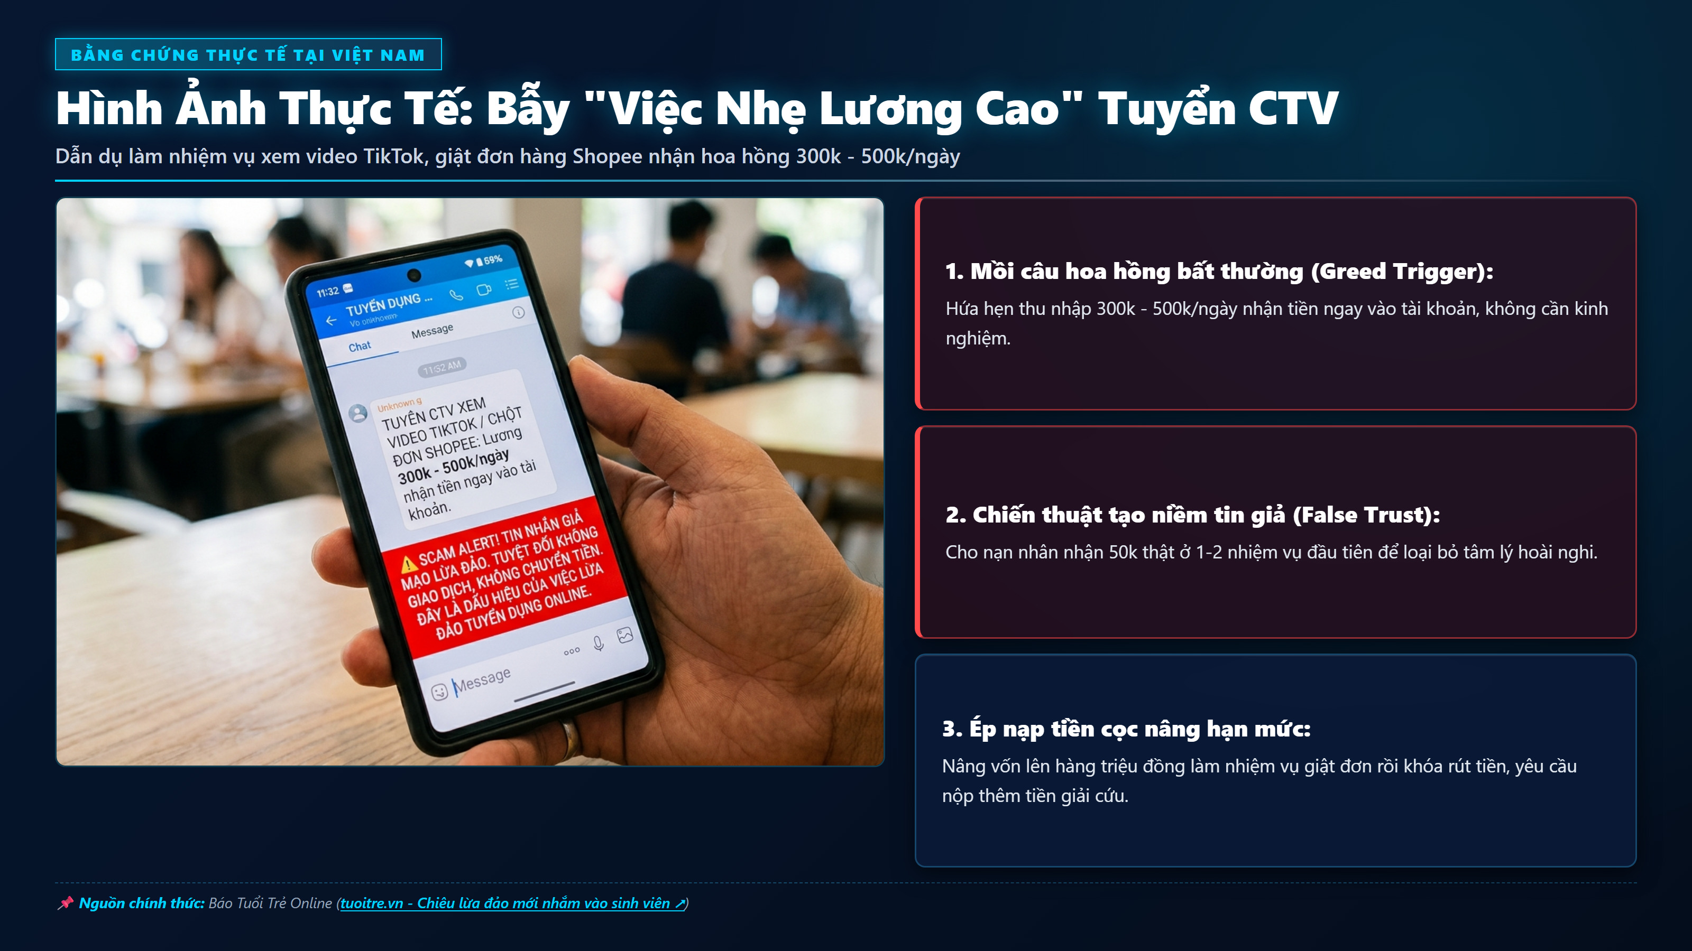
Notes:
Diễn giả: Thành viên 1 (2:30 - 3:15)
- Phân tích bẫy việc làm Shopee/TikTok: Kẻ lừa đảo thả mồi nhỏ ban đầu rồi nuốt trọn số tiền lớn sau đó.

Slide 6
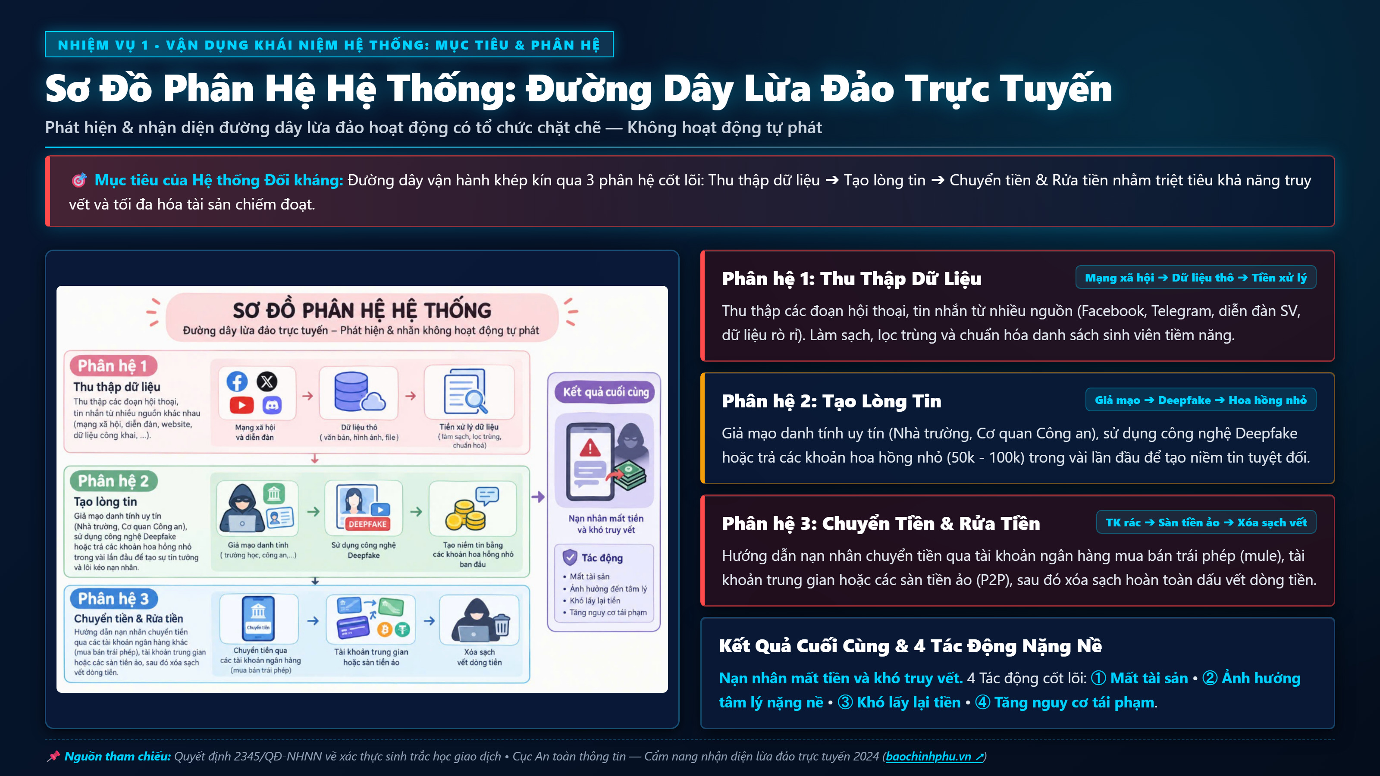
Notes:
Diễn giả: Thành viên 1 (3:15 - 4:00)
- Bóc tách đường dây thành 3 phân hệ theo tư duy hệ thống: Thu thập dữ liệu, Tạo lòng tin, Chuyển tiền & Rửa tiền.
- Dẫn chứng đường dây vận hành chuyên nghiệp, có tổ chức chặt chẽ chứ không hoạt động tự phát.

Slide 7
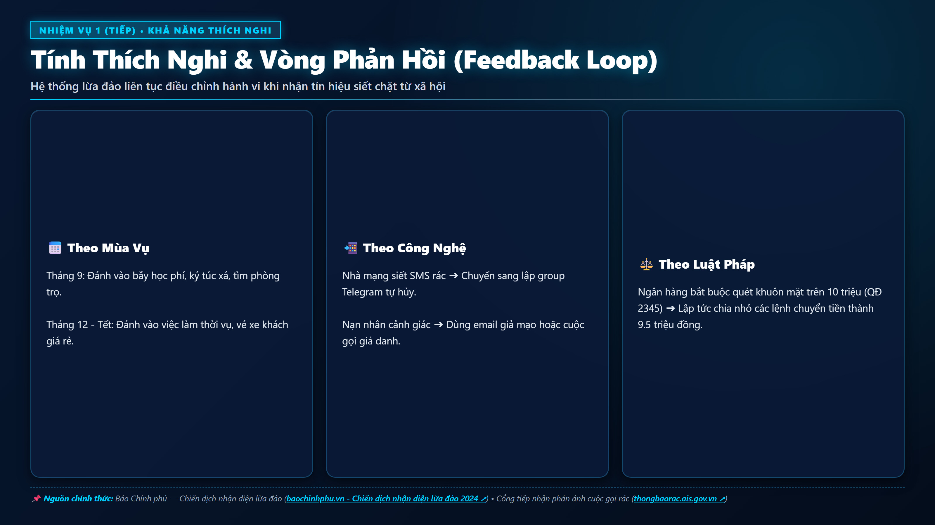
Notes:
Diễn giả: Thành viên 1 (4:00 - 4:45)
- Cơ chế phản hồi (Feedback loop): thích nghi theo mùa, theo công nghệ và lách luật.
- Chuyển giao phần trình bày cho Thành viên 2 sang Nhiệm vụ 2 & 3.

Slide 8
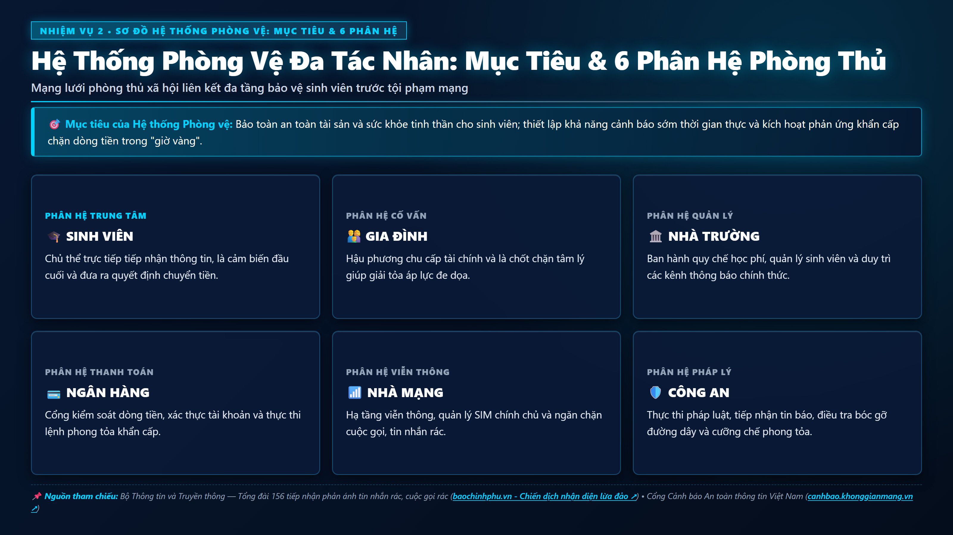
Notes:
Diễn giả: Thành viên 2 (4:45 - 5:30)
- Giới thiệu mục tiêu của hệ thống phòng vệ và 6 phân hệ trụ cột.
- Tại sao có đủ 6 bên nhưng tội phạm vẫn chọc thủng được? Câu trả lời nằm ở khái niệm Liên kết và Điểm gãy tương tác.

Slide 9
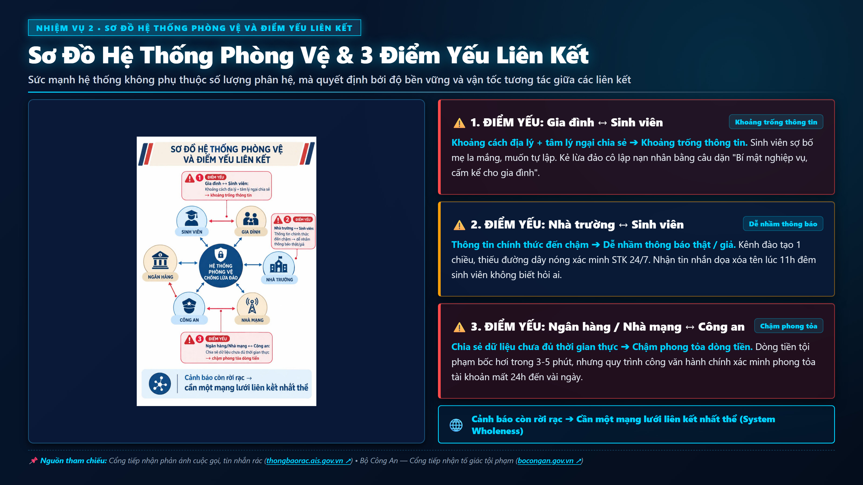
Notes:
Diễn giả: Thành viên 2 (5:30 - 6:15)
- Bóc tách 3 điểm yếu liên kết trọng yếu dựa trên sơ đồ phòng vệ: Sinh viên - Gia đình, Sinh viên - Nhà trường, và Ngân hàng/Nhà mạng - Công an.
- Chốt thông điệp: Các nỗ lực đơn lẻ sẽ bị bẻ gãy nếu thiếu một mạng lưới liên kết nhất thể.

Slide 10
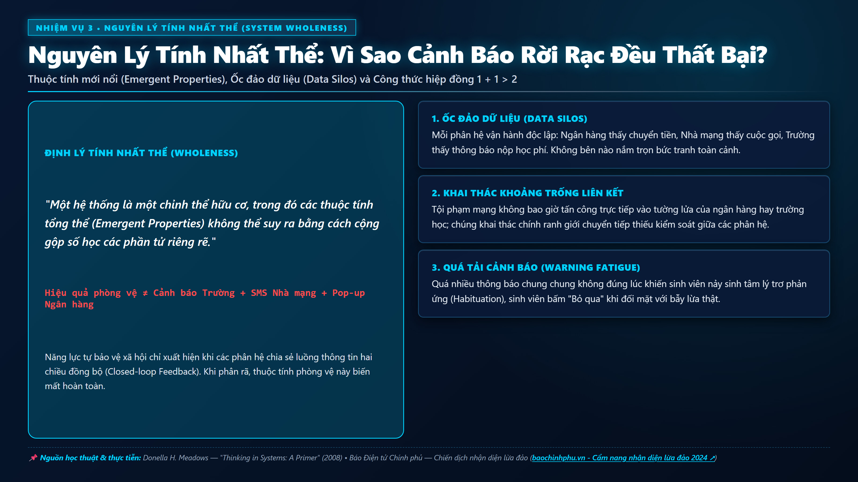
Notes:
Diễn giả: Thành viên 2 (6:15 - 7:00)
- Vận dụng khái niệm Tính nhất thể (Wholeness). Giải thích vì sao nỗ lực đơn lẻ triệt tiêu lẫn nhau.
- Chuyển giao phần trình bày cho Thành viên 3 sang Giải pháp Cổng tra cứu & tiếp nhận.

Slide 11
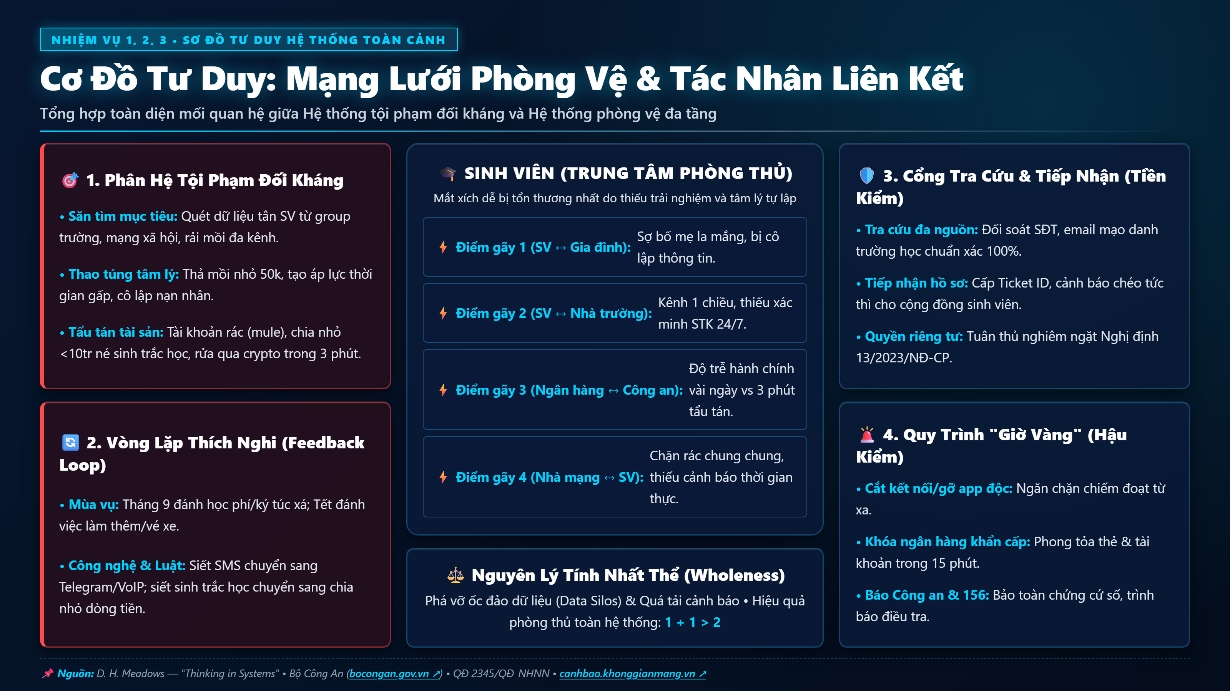
Notes:
Diễn giả: Thành viên 2 (6:15 - 7:15)
- Giới thiệu Sơ đồ tư duy toàn cảnh: Khái quát hóa trọn vẹn 4 trụ cột kiến thức của đề tài.
- Kết nối từ phân hệ đối kháng (Cột 1) qua điểm gãy hệ thống (Cột 2) đến giải pháp Cổng tra cứu và Quy trình ứng phó giờ vàng (Cột 3).
- Chuyển giao phần trình bày cho Thành viên 3 sang chi tiết giải pháp kỹ thuật.

Slide 12
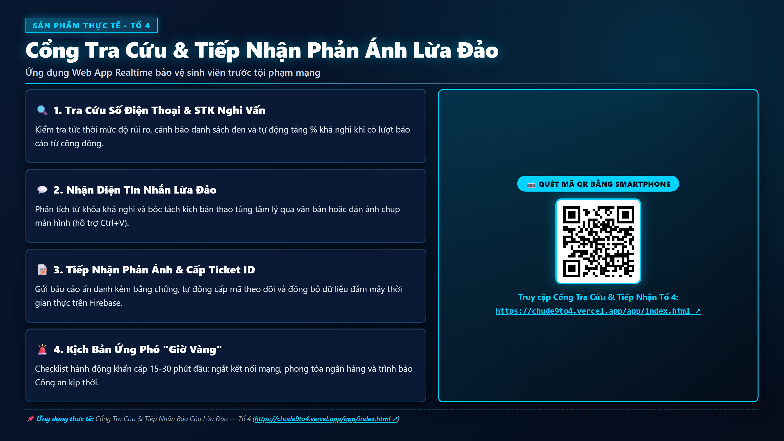
Notes:
Diễn giả: Thành viên 4 (9:30 - 10:15)
- Giới thiệu 4 tính năng chính của Cổng Tra Cứu Tổ 4: Tra cứu SĐT/STK, Nhận diện tin nhắn, Tiếp nhận phản ánh, Xử lý giờ vàng.
- Mời Thầy Cô và các bạn quét mã QR trực tiếp trên màn hình hoặc truy cập liên kết chude9to4.vercel.app để trải nghiệm.

Slide 13
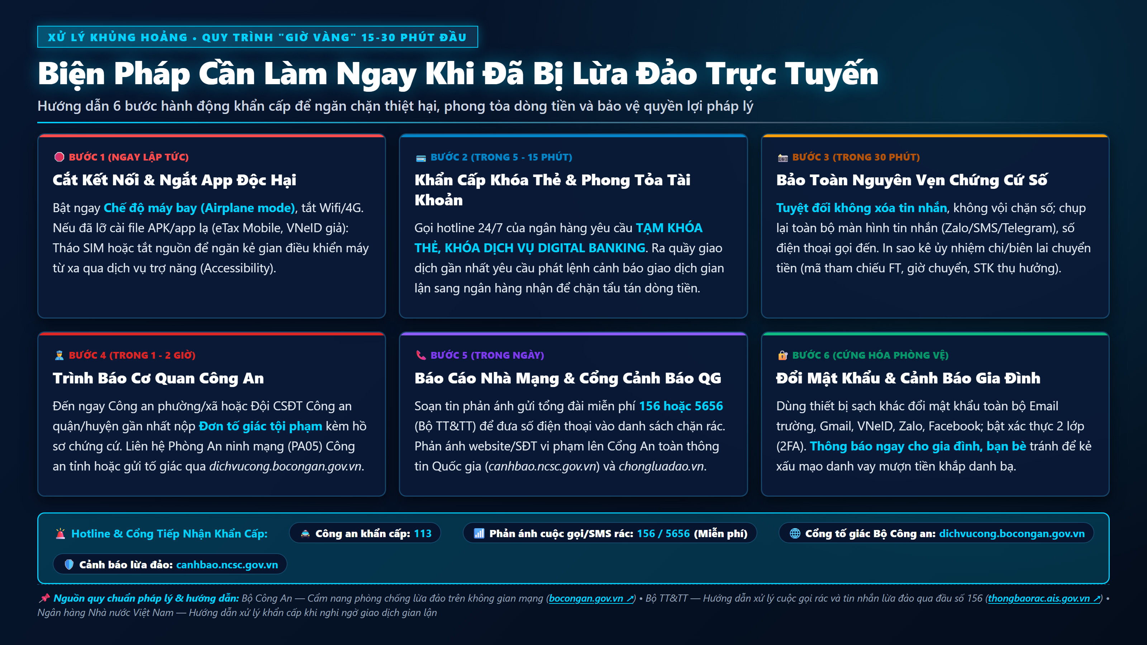
Notes:
Diễn giả: Thành viên 4 (10:15 - 11:00)
- Trình bày Kịch bản xử lý khủng hoảng "Giờ vàng": Khi đã lỡ chuyển tiền hoặc bấm link độc hại, sinh viên cần làm gì?
- Nhấn mạnh 2 hành động khẩn cấp hàng đầu: Ngắt mạng/app độc ngay lập tức và Khóa thẻ/phong tỏa tài khoản ngân hàng trong 15 phút.
- Hướng dẫn bảo toàn chứng cứ số, nộp đơn tố giác cơ quan Công an và cảnh báo gia đình tránh dây chuyền mạo danh vay tiền.

Slide 14
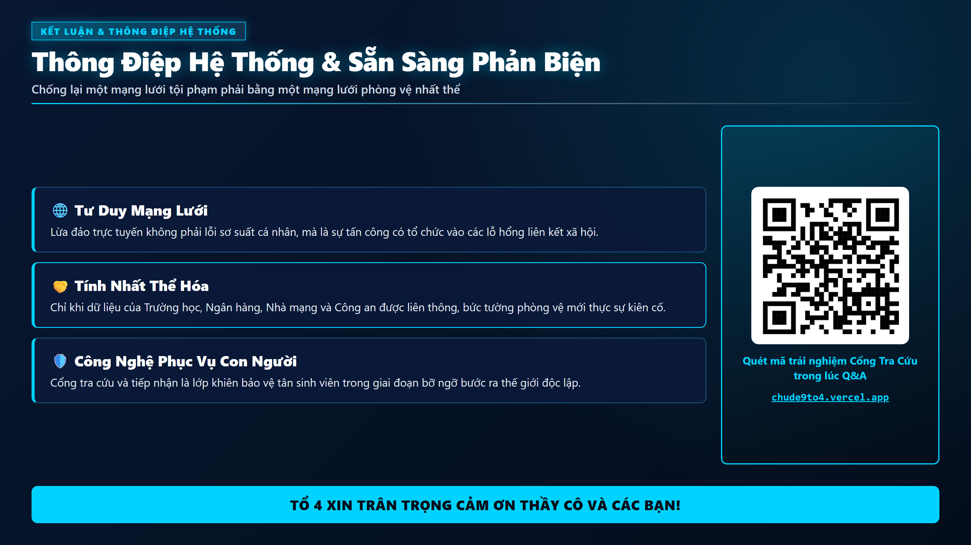
Notes:
Diễn giả: Thành viên 4 (11:00 - 12:00)
- Đúc kết thông điệp cốt lõi: "Chống lại một mạng lưới phải bằng một mạng lưới".
- Mời Thầy Cô và các bạn đặt câu hỏi phản biện. Tự tin bước vào phần Q&A.

